Slide 1
Шкала Измерения.ю

Slide 2
Что такое шкала
Шкала – это последовательность чисел, служащая для измерения или количественной оценки каких-либо величин.

Slide 3
Виды Шкал в системном анализе
Шкала номинального типа
Шкала порядка
Шкала интервалов
Шкала Отношений
Шкала Разностей

Slide 4
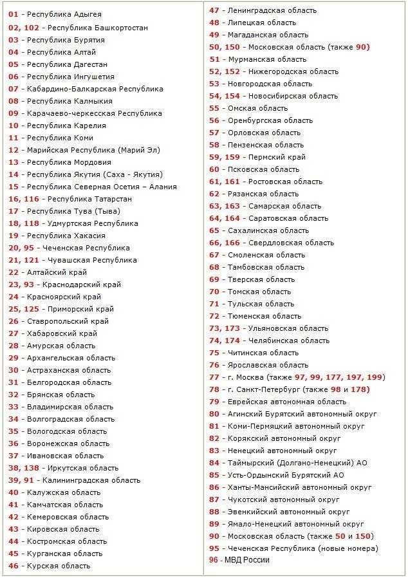
Шкала Номинального вида

Slide 5
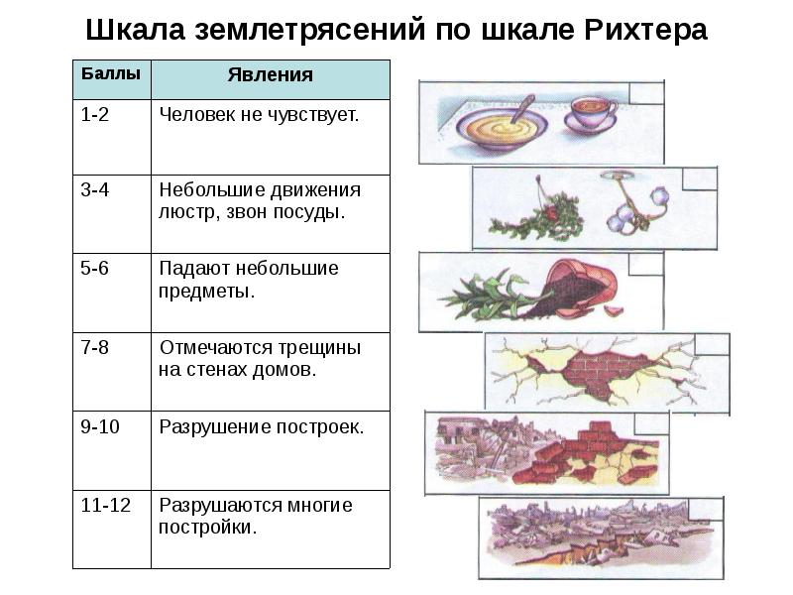
Шкала порядка

Slide 6
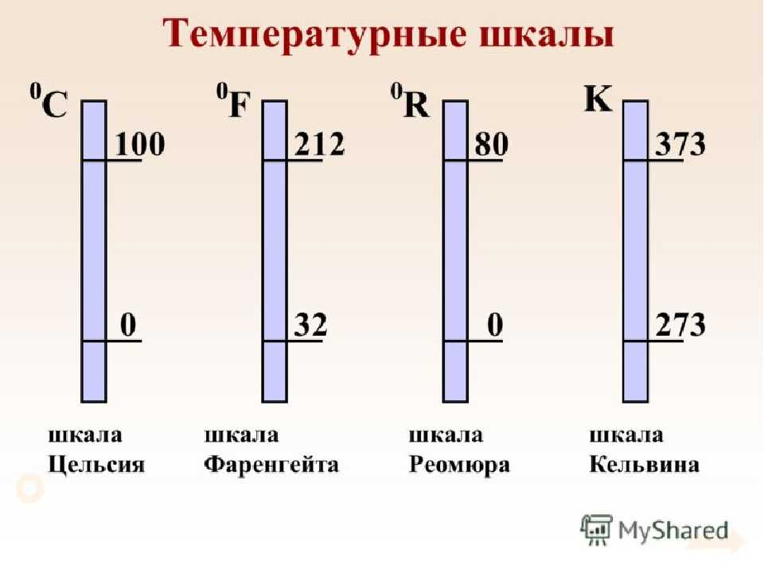
Шкала интервалов

Slide 7
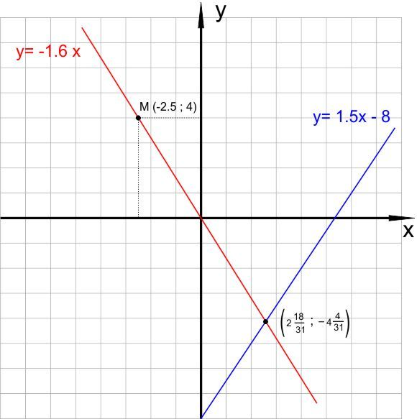
Шкала Отношений

Slide 8
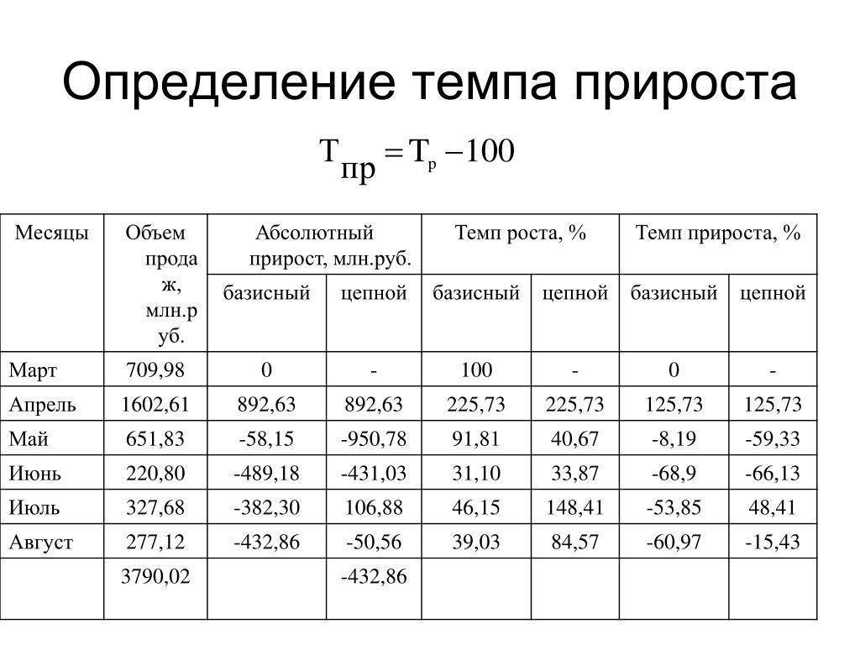
Шкала Разностей

Slide 9
Конец
Спасибо за внимание

